Slide 1

Robotic Design
By „Kraft auf Fläche“

Slide 2
Wer sind wir?
8 Personen

Slide 3
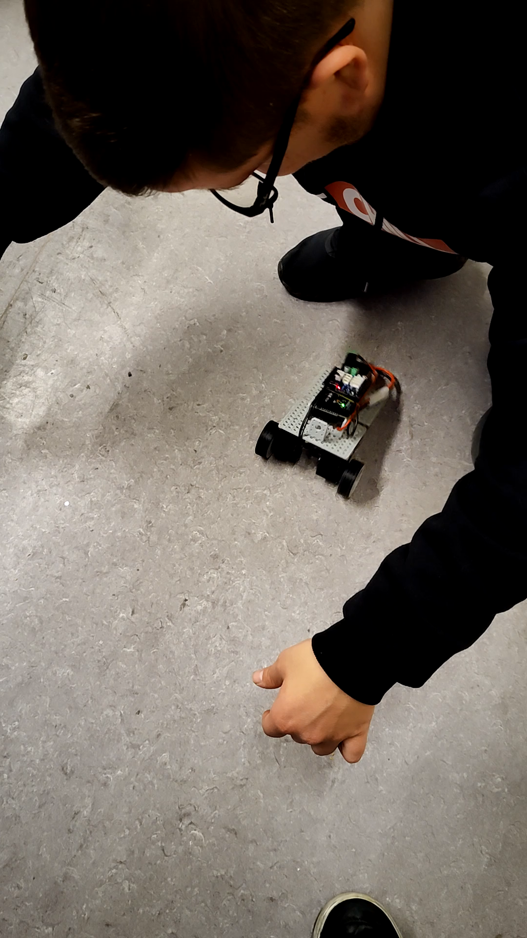
Kann unser Roboter fahren?

Slide 4
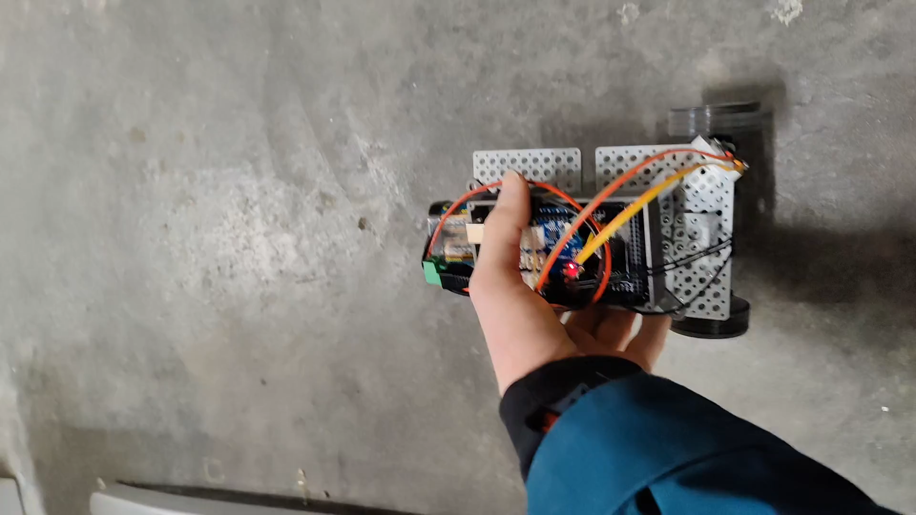

Slide 5
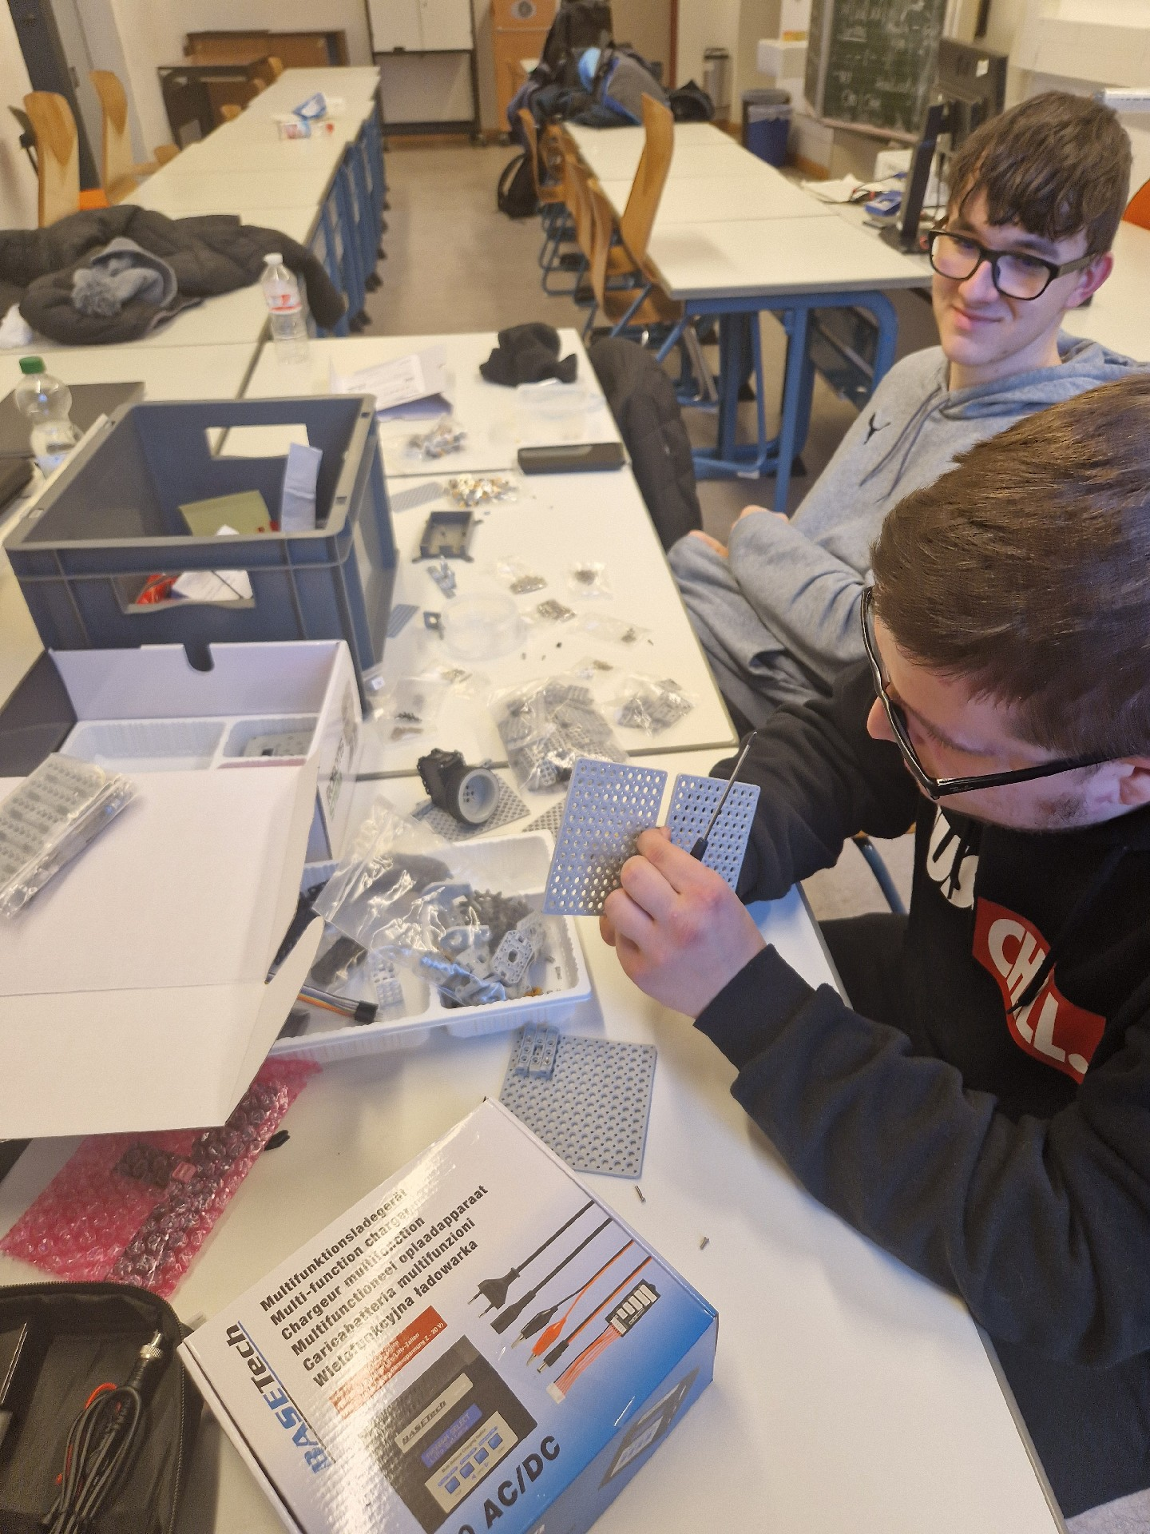
Gesamt-Konzept
1. Prototypen Phase:
Gestell aus den vorhanden Teilen (Kit)
Microcontroller: Arduino Mega 2560
Converter/Interface: Dynamixel shield
Abstandssensor: ToF Sensor
2. Phase (Zukunft)
Gestell aus anderen Materialien
Microcontroller: ESP32-S2
Converter/Interface: PCB
Abstandssensor: ToF Sensor

Slide 6
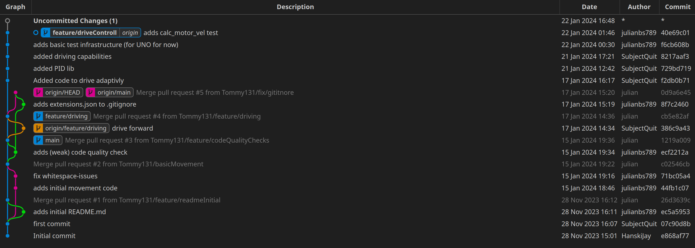
Code struktur
Hosted auf GitHub
IDE: Visual Studio Code
Mit erweiterung „PIO“ (PlatformIO)
Branch – Feature – Struktur

Slide 7
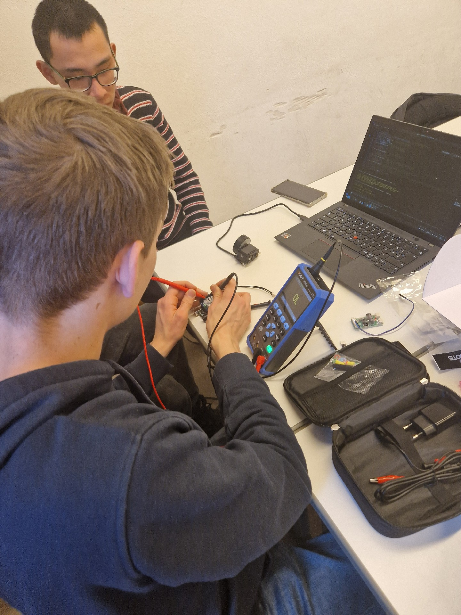
Kann es eine Wand erkennen?
Ja, Hardware vorhanden
Nein, Software fehlt noch

Slide 8
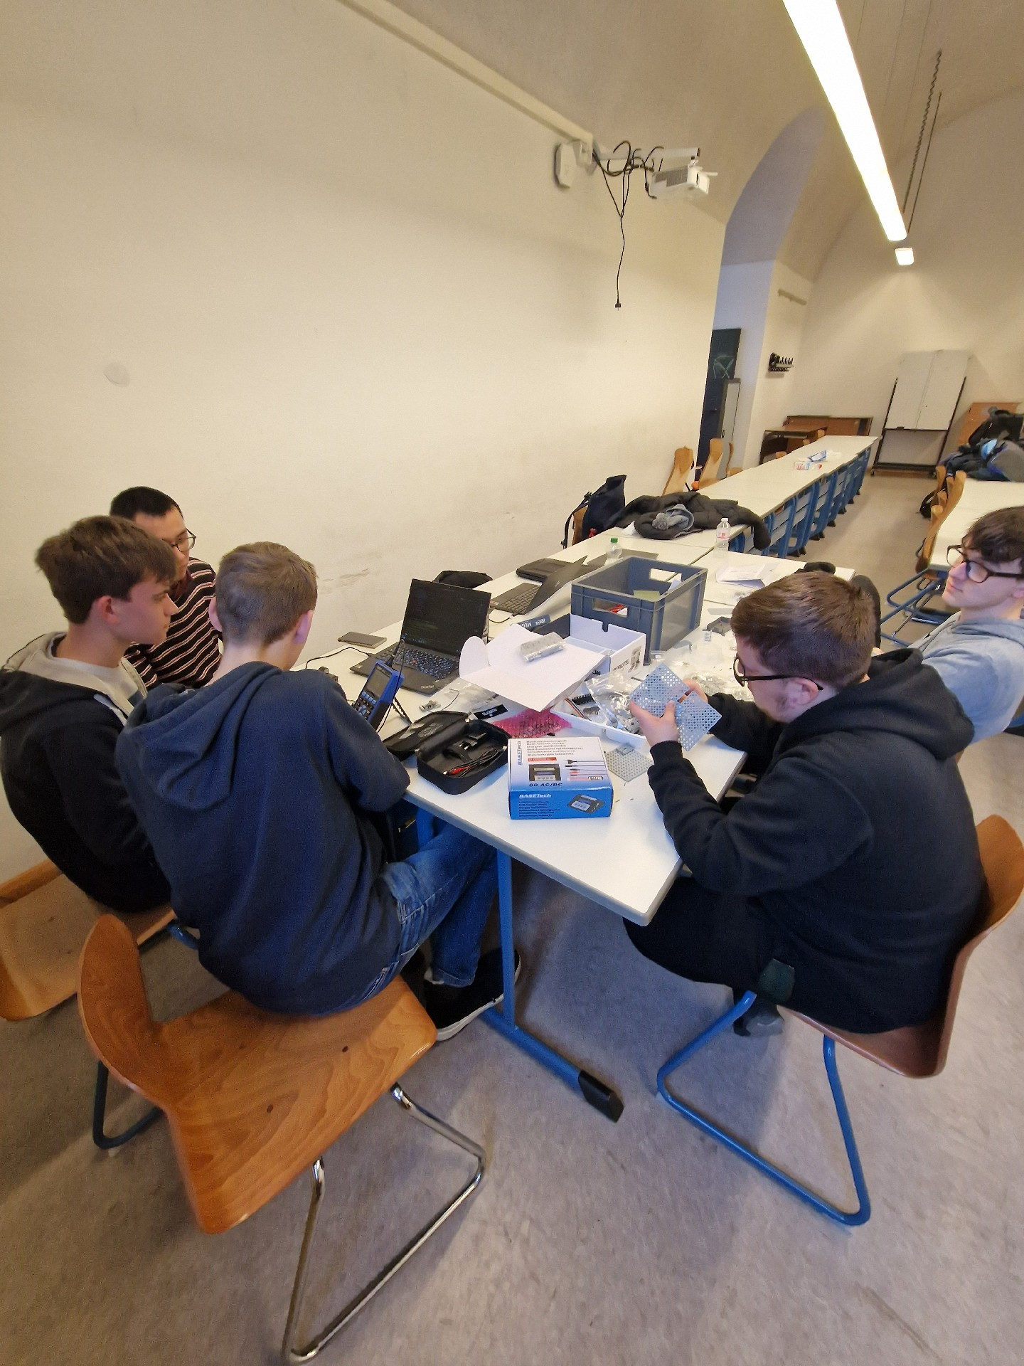
Was waren die Größten Schwierigkeiten?
Zeit
Erstes richtiges Treffen erst am 15.01
Hardware ist schneller als Software

Slide 9
Was war das Interessanteste?
Brainstorming, all die verrückten Ideen (An der Wand fahren, Schwungräder, usw)

Slide 10

Danke für die Aufmerksamkeit!

